Slide 1
ΠΕΙΡΑΜΑΤΙΚΗ ΕΡΕΥΝΑ: « ΑΠΟΜΑΚΡΥΝΕΤΑΙ ΚΑΛΥΤΕΡΑ ΕΝΑΣ ΛΕΚΕΣ ΑΠΟ ΜΕΛΑΝΙ ΣΕ ΕΝΑ ΕΝΔΥΜΑ ΑΝΑΛΟΓΑ ΤΗΝ ΠΟΣΟΤΗΤΑ ΤΟΥ ΜΕΛΑΝΙΟΥ;»
ΤΗΣ ΜΑΘΗΤΡΙΑΣ ΕΛΕΝΑΣ ΞΥΔΑ
ΤΜΗΜΑ Γ3

Slide 2
ΠΕΙΡΑΜΑ
Σε αυτό το πείραμα θα επαληθεύσουμε ή θα διαψεύσουμε αν η ποσότητα του μελανιού που έπεσε πάνω στο ένδυμα θα κάνει πιο εύκολη ή πιο δύσκολη την διαδικασία απομάκρυνσης του λεκέ
ΥΛΙΚΑ ΠΟΥ ΘΑ ΧΡΗΣΙΜΟΠΟΙΗΣΩ ΓΙΑ ΤΟ ΠΕΙΡΑΜΑ
1)Δύο κομμάτια βαμβακερού υφάσματος
2)Μελάνι
3)Γάλα αγελαδινό
4)Ξύδι
5)Λεκάνη

Slide 3
1^{ο} Βήμα: Παίρνουμε τα δύο κομμάτια ύφασμα

Slide 4
2^{ο} Βήμα: Λερώνουμε τα δύο κομμάτια με μελάνι. Στο ένα βάζουμε μεγαλύτερη ενώ στο άλλο μικρότερη.

Slide 5
3^{ο} Βήμα: Τοποθετούμε τα πλέον λερωμένα υφάσματα μέσα στην λεκάνη

Slide 6
4^{ο} Βήμα: Στην συνέχεια, προσθέτουμε στην λεκάνη με τα υφάσματα ένα φλιτζάνι γάλα και μια κουταλιά ξύδι. Το αφήνουμε για μια νύχτα από τις 8 το βράδυ μέχρι τις 9 το πρωί

Slide 7
5^{ο} Βήμα: Έπειτα βγάζουμε τα δύο υφάσματα από την λεκάνη και τα τρίβουμε καλά με ζεστό νερό

Slide 8
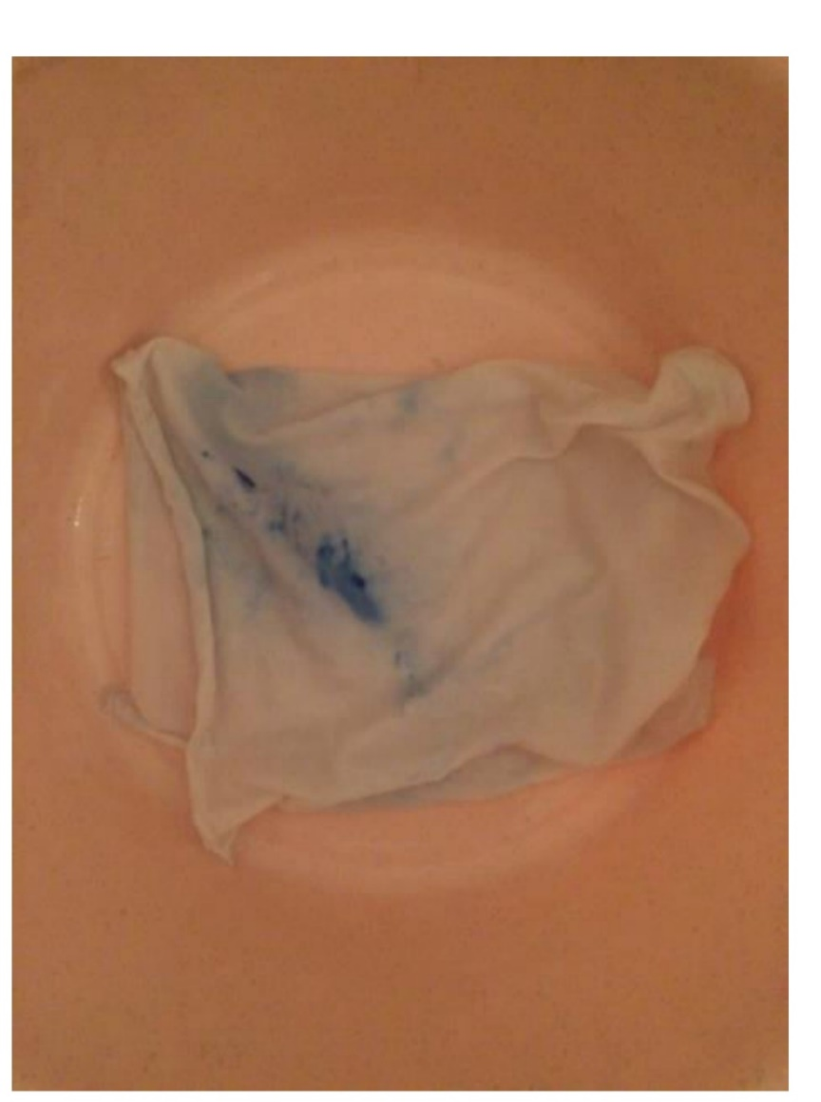
6^{ο} Βήμα: Τα βάζουμε στην λεκάνη και παρατηρούμε το αποτέλεσμα

Slide 9
Συμπεράσματα
Εφαρμόζοντας το πείραμα οδηγήθηκα στο συμπέρασμα ότι η ποσότητα μελανιού παίζει μεγάλο ρόλο στο καθαρισμό από ένα βαμβακερό ύφασμα. Όπως βλέπουμε και από τις φωτογραφίες στο ύφασμα με την μεγαλύτερη ποσότητα “απομακρύνθηκα δυσκολότερα“ δυσκολότερα το μελάνι ενώ στο ύφασμα με την μικρότερη ποσότητα ευκολότερα.

